Slide 1

MusicHub API
Diseño e implementación
Integrantes: Xavier Mora, Guillermo W, Marta Canino, Dulibeth Medina

Slide 2
AGENDA
01
02
03
04
Introducción
Base de datos
API REST
Implementación cliente

Slide 3
01
Introducción

Slide 4
Introducción
Objetivo
Desarrollar una API, llamada MusicHub, para la gestión y consulta de datos musicales utilizando MongoDB.
Descripción
MusicHub proporciona una plataforma centralizada para administrar y consultar información detallada sobre música.
La API ofrece funcionalidades avanzadas como paginación y filtrado para manejar eficientemente colecciones grandes, asegurando un acceso rápido y ordenado a los datos.

Slide 5
02
Base de datos

Slide 6

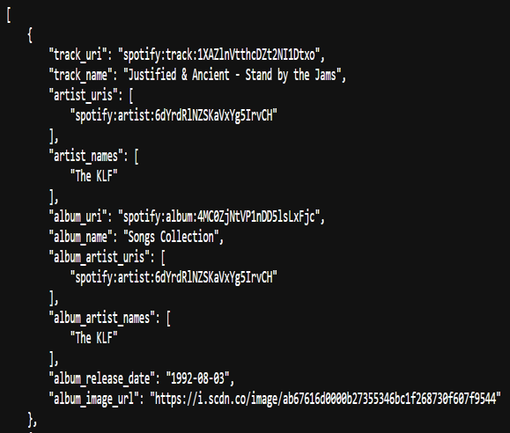
Base de datos
Para este proyecto, se utiliza MongoDB como sistema de gestión de bases de datos NoSQL.
Se utilizó un dataset que contenía alrededor de 10,000 registros sobre música. Este conjunto se transformó en un formato JSON y se utilizó para cargar inicialmente la base de datos MongoDB.

Slide 7
03
API REST

Slide 8
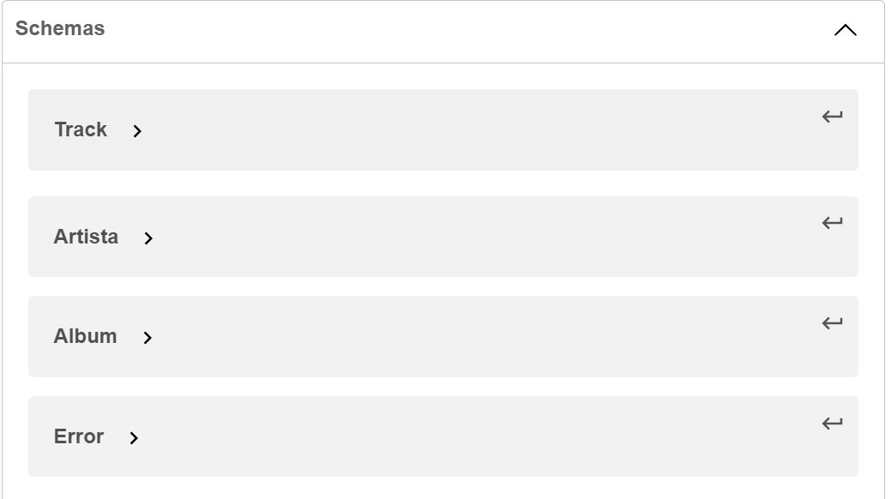
API MusicHub
La API incluye los siguientes RECURSOS principales:
/albums: Permite acceder a la información de los álbumes disponibles.
/artists: Proporciona detalles sobre los artistas de música.
/tracks: Ofrece información sobre las canciones disponibles en la plataforma.

Slide 9
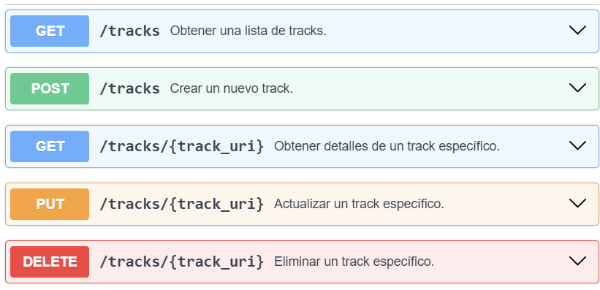
API MusicHub (II)
Las operaciones CRUD disponibles: Crear, leer, actualizar y eliminar álbumes, artistas y canciones.

Slide 10
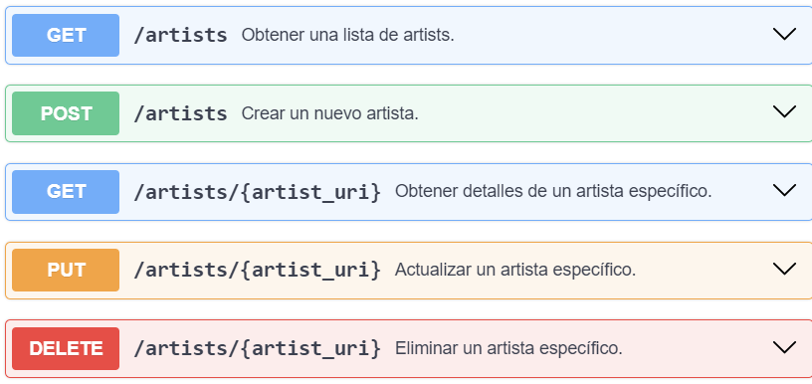
API MusicHub (III)
Las operaciones CRUD disponibles: Crear, leer, actualizar y eliminar álbumes, artistas y canciones.

Slide 11
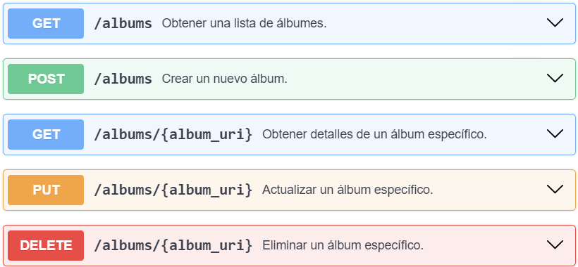
API MusicHub (IV)
Las operaciones CRUD disponibles: Crear, leer, actualizar y eliminar álbumes, artistas y canciones.

Slide 12
APIs Externas
Nuestra API también consume información de tres diferentes API externas:
OpenAI
Spotify API
MusicBrainz
La información que se consume está completamente integrada con el resto de la API, además, nuestra API es resiliente a caídas de las APIs externas

Slide 13

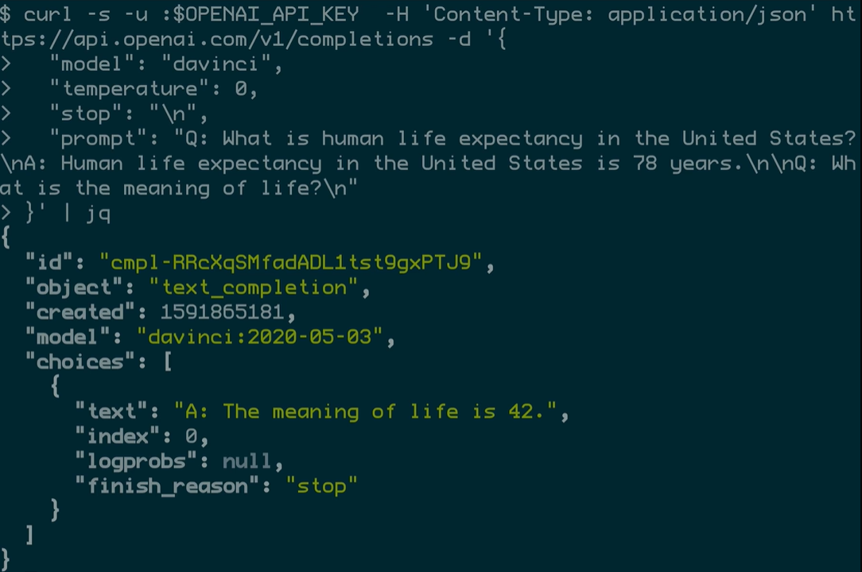
APIs Externas
OpenAi API
Es una herramienta que permite a los desarrolladores integrar y utilizar los modelos de lenguaje avanzados.

Slide 14
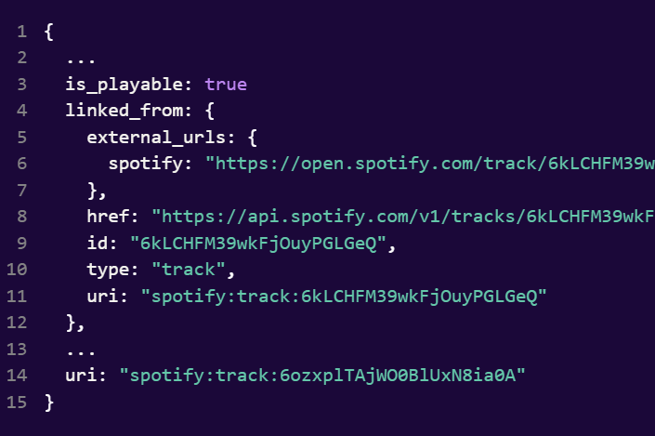

APIs Externas
Spotify API
Permite obtener datos de Spotify de música, en formato json

Slide 15
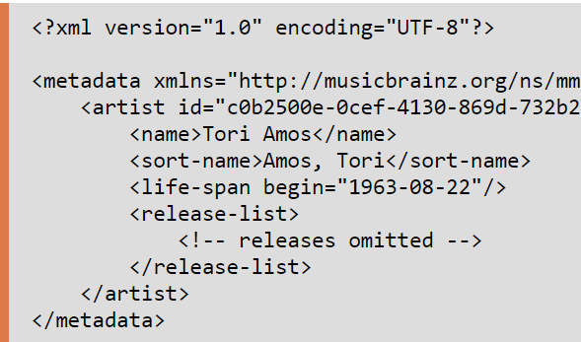
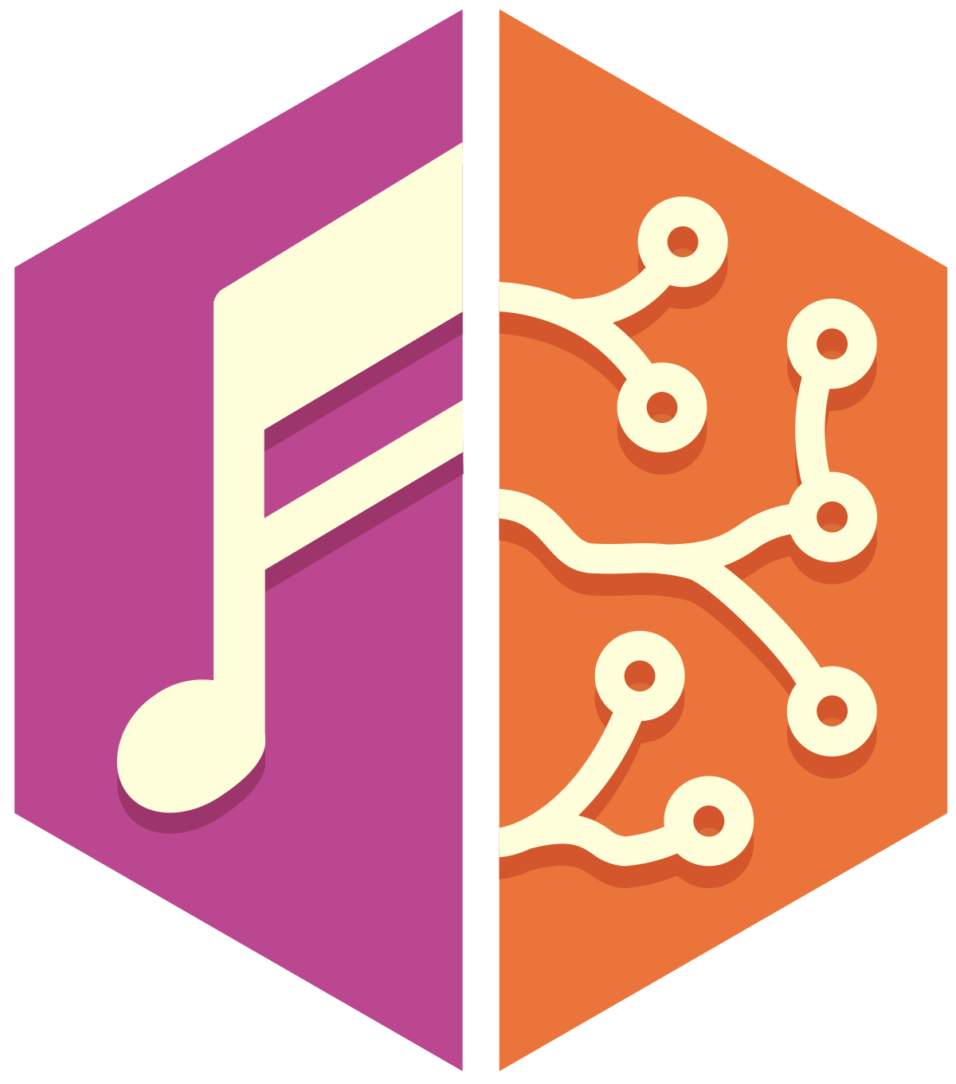
APIs Externas
MusicBrainz
Enciclopedia de música abierta, proporciona metadatos musicales en formato XML

Slide 16
03
Implementación cliente

Slide 17

Interfaz de cliente
También se ha implementado, con node.js, una interfaz sencilla a través de la cual los clientes pueden:
Interactuar con nuestra API
Realizar operaciones sobre nuestra base de datos
Solicitar y obtener información de las APIs externas
Meet us

Slide 18
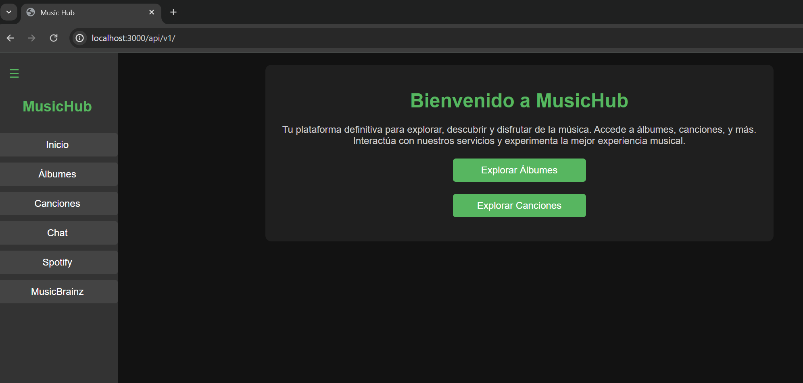
Interfaz Cliente

Slide 19
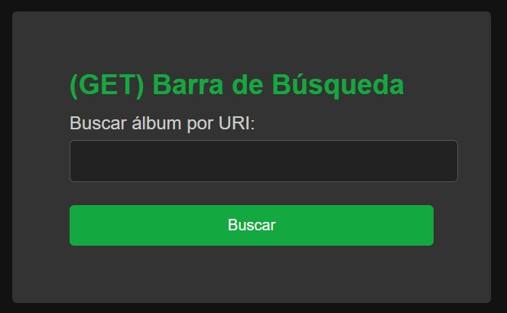
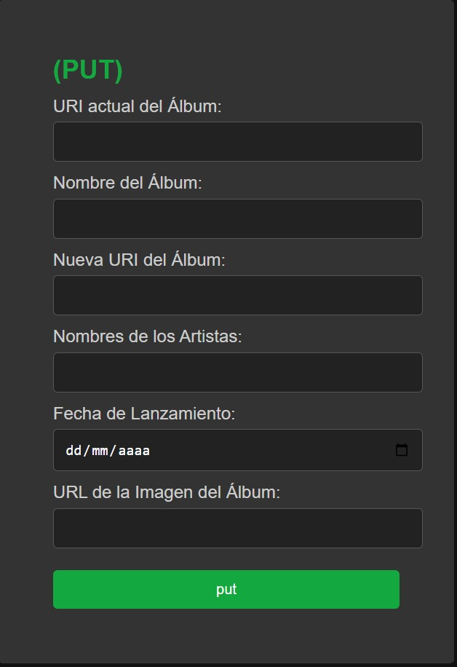
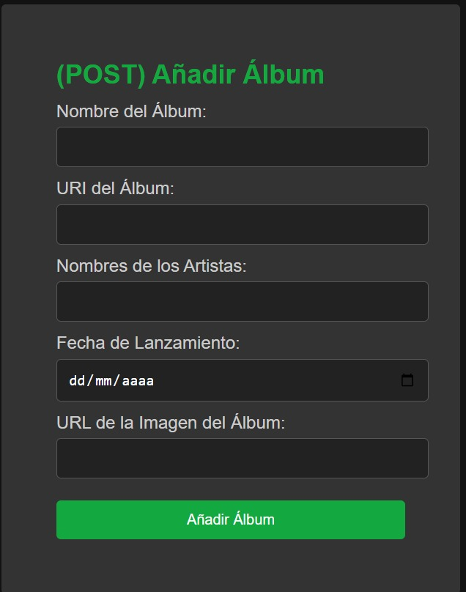
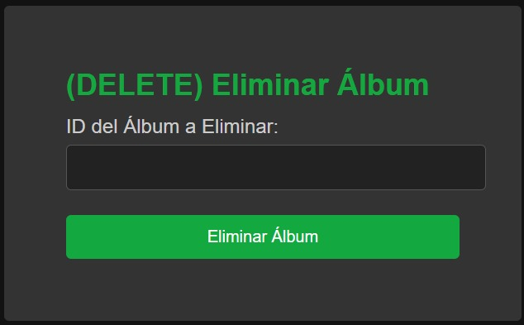
Interfaz Cliente (II)
Las operaciones CRUD también se pueden llevar a cabo en la interfaz a través de formularios:

Slide 20
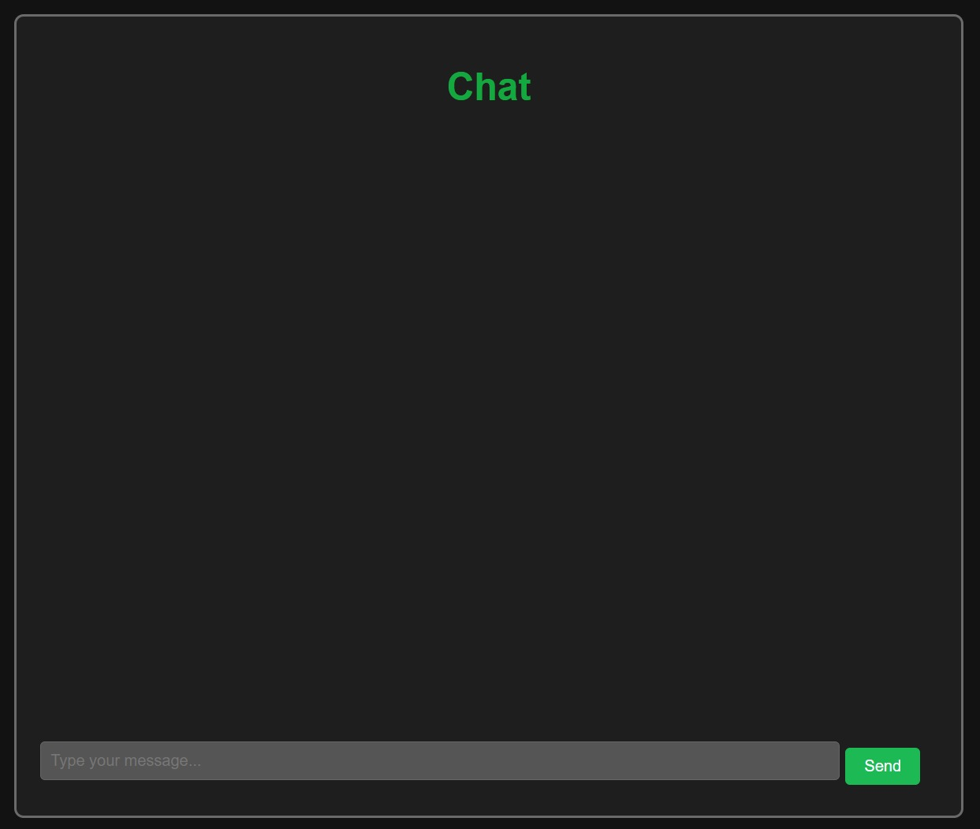
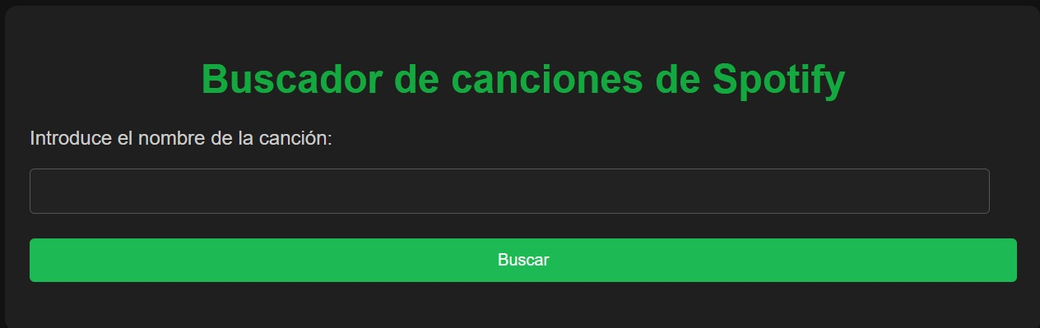
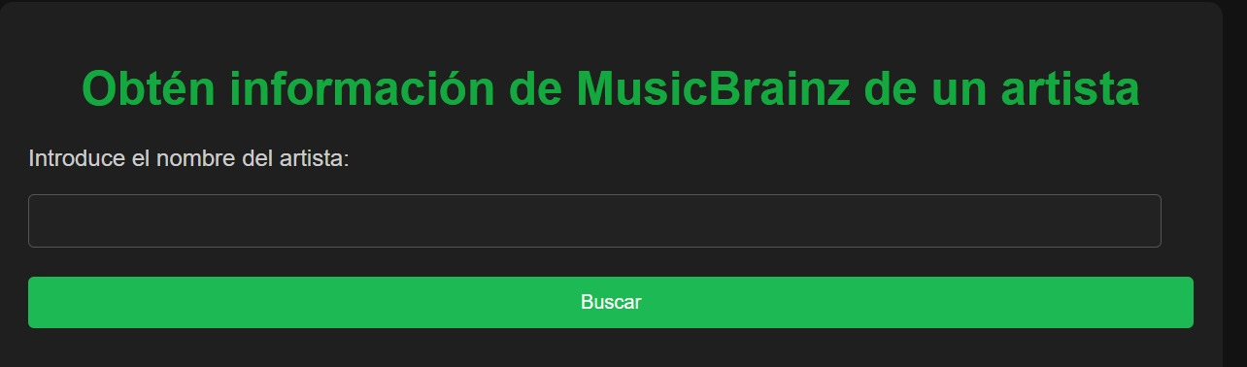
Interfaz Cliente (III)
Se tienen interfaces para las tres APIs externas

Slide 21
Demo

